Slide 1

Lic. Ma. Liliana Delgado Ponce
Ing. José Luis González Rodríguez
Actividad.- Clasificación de Números Reales
Objetivo formativo.- Que el alumno se sensibilice de la importancia del uso de los números en su vida cotidiana.
Objetivo sumativo.- Que el alumno reconozca y clasifique los números reales

Slide 2

El tema de hoy:
Clasificación de Números Reales

Slide 3


Slide 4


Slide 5


Slide 6


Slide 7


Slide 8
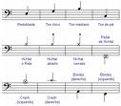

Slide 9


Slide 10


Slide 11
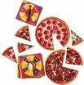

Slide 12


Slide 13
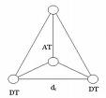

Slide 14


Slide 15
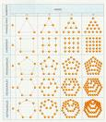

Slide 16


Slide 17
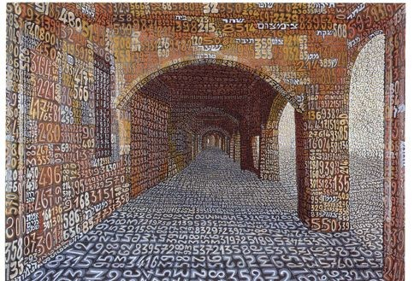

Slide 18
NUMEROS REALES
¿Qué significan para ti los números?
¿Cual es tu número de la suerte?
¿Cuántos integrantes tiene tu familia?

Slide 19
NUMEROS REALES
¿En donde usas los números?
¿Para que sirven los números?

Slide 20
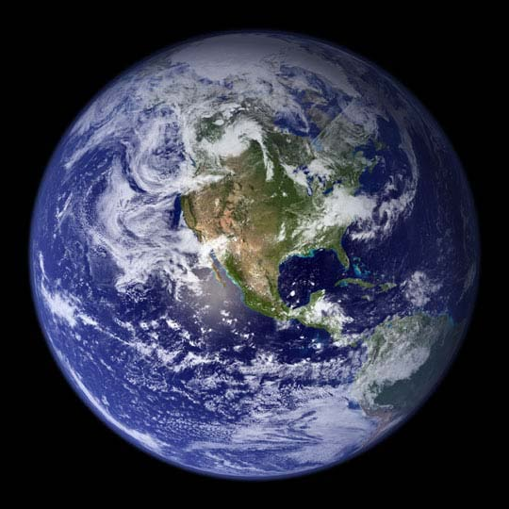
En nuestro mundo, es común escuchar frases como...

Slide 21
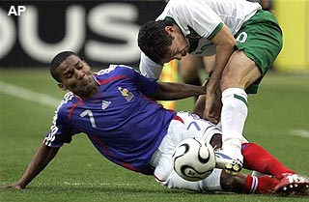
1
Francia le ganó a México por un gol en partido amistoso

Slide 22
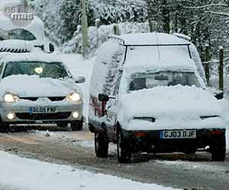
En esta ciudad el termómetro marcó hasta cinco grados bajo cero
- 5

Slide 23
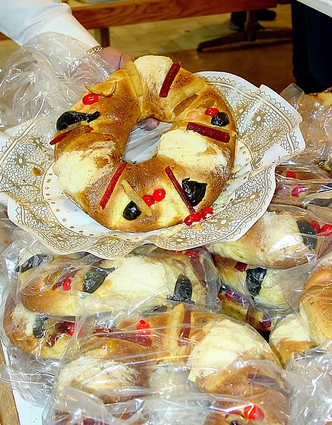

¡Ojalá y que me den la mitad de la rosca!

Slide 24
Los NUMEROS REALES se clasifican en:
Naturales
Enteros
Racionales
Irracionales

Slide 25
LOS NUMEROS NATURALES 
Son aquellos símbolos que surgen de la necesidad del hombre de contar objetos.
Estos son:
1, 2, 3, 4, 5, 6, 7, 8, 9, 10, 11, 12,...

Slide 26
LOS NUMEROS ENTEROS Z
Surgen de la necesidad de expresar cantidades de naturaleza opuesta como ganar o perder dinero.
Estos son:
... ,-11, -10, ... , -2, -1, 0, 1, 2, ... , 10, 11, ...

Slide 27
LOS NUMEROS RACIONALES Q
Surgen de la necesidad de medir magnitudes de naturaleza continua como: la longitud, el peso, etc.

Slide 28
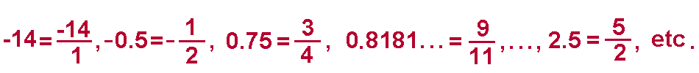
LOS NUMEROS RACIONALES Q
Se definen como: “Todo número que se puede expresar como el cociente o razón de dos enteros (la división por cero queda excluida)”.
Algunos ejemplos son:

Slide 29
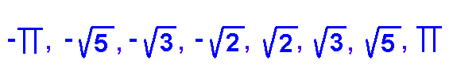
LOS NUMEROS IRRACIONALES Q´
Se definen como: “Todo número real que no se pueda expresar como el cociente de dos enteros”.
Algunos ejemplos son:

Slide 30
NUMEROS REALES R
Todo número racional e irracional es llamado: “Número real”

Slide 31
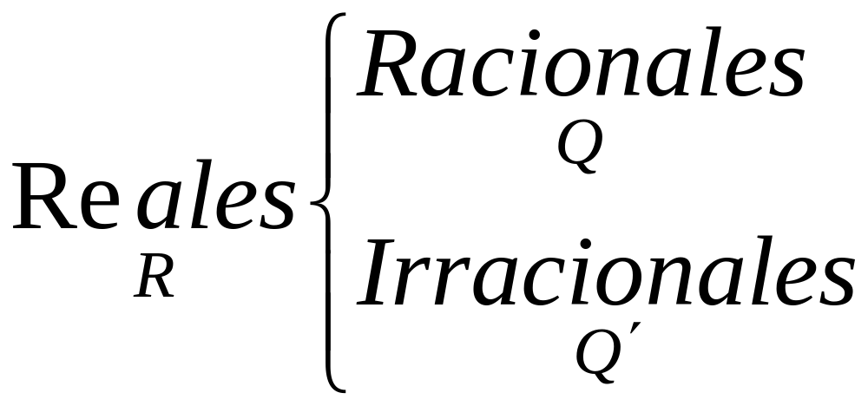
LOS NUMEROS REALES R

Slide 32
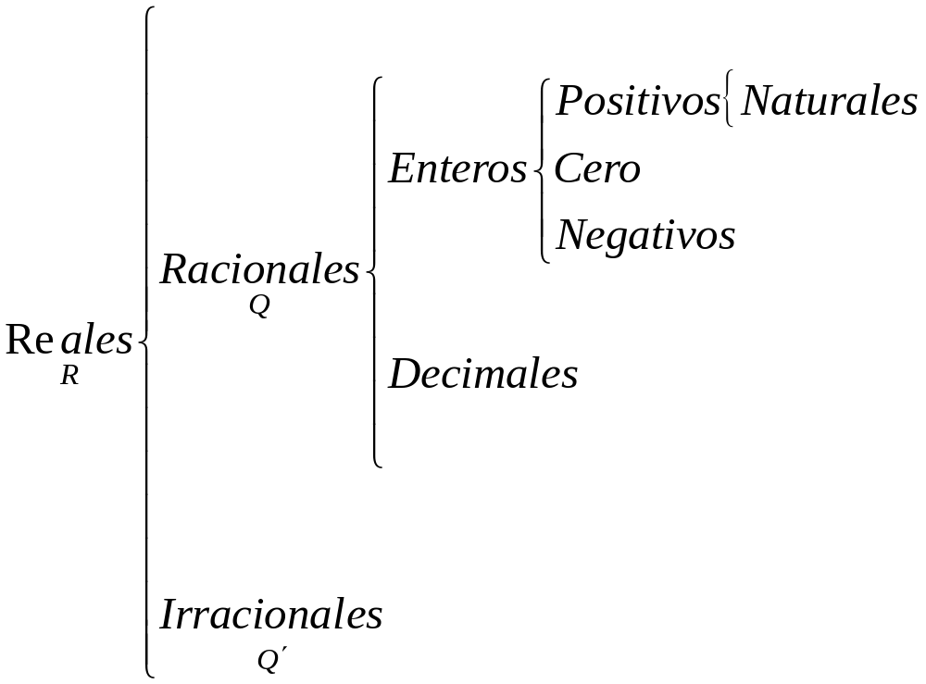
LOS NUMEROS REALES R

Slide 33
Actividad de Cierre
DEPOSITAR LAS TARJETAS QUE TE FUERON ASIGNADAS EN CADA UNA DE LAS CAJAS DE ACUERDO A LA ETIQUETA QUE TIENEN Y QUE SE ENCUENTRAN AL FRENTE

